Slide 1


Ведущие производители СУБД
Выполнил: студент II курса
ИИТТО, ИВТ
Самбуев А.Б.
Санкт-Петербург, 2025г.
,
1

Slide 2
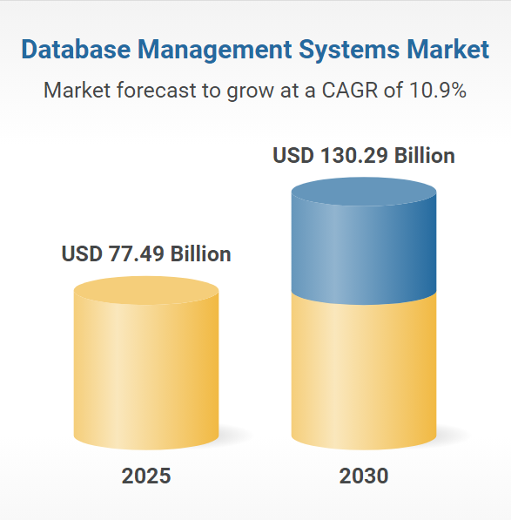

Обзор рынка СУБД
$80 млрд
Объем рынка 2023
Глобальный рынок СУБД.
$120 млрд
Прогноз 2028
Ожидаемый рост рынка.
Рынок СУБД активно растет. Основные типы: реляционные, NoSQL, облачные. Лидеры: Oracle, Microsoft, IBM, AWS, Google.
2

Slide 3
Oracle
Продукт
Характеристики
Oracle Database.
Высокая производительность.
Описание
Масштабируемость.
Мощная реляционная СУБД.
Надежность.
Для enterprise-решений.
Применение
Крупные корпоративные системы.
Финансовые учреждения.
Oracle занимает около 40% рынка реляционных СУБД. Например, используется в банках для транзакций.
3

Slide 4

Microsoft
Продукт
Описание
Microsoft SQL Server.
Реляционная СУБД.
Интеграция с Windows.
Характеристики
Простота использования.
Интеграция с .NET.
Аналитические инструменты.
Доля рынка около 25% реляционных СУБД. Применяется в корпоративных и веб-приложениях, например, в e-commerce.
4

Slide 5




IBM
Продукт
Надежность
Масштабируемость
IBM Db2.
Известна своей надежностью.
Высокая масштабируемость.
Поддерживает различные платформы. Включает инструменты для аналитики и бизнес-анализа. Доля рынка около 10%.
Используется крупными корпорациями, например, в логистике для управления данными.
5

Slide 6

Amazon Web Services (AWS)
Продукты
Описание
Amazon Aurora, Amazon RDS.
Облачные СУБД.
Высокая доступность.
Масштабируемость.
Характеристики
Автоматическое масштабирование.
Резервное копирование.
Интеграция с AWS.
Быстрорастущий сегмент облачных СУБД. Применяется для веб- и мобильных приложений, data lakes. Используется стартапами и крупными компаниями.
6

Slide 7
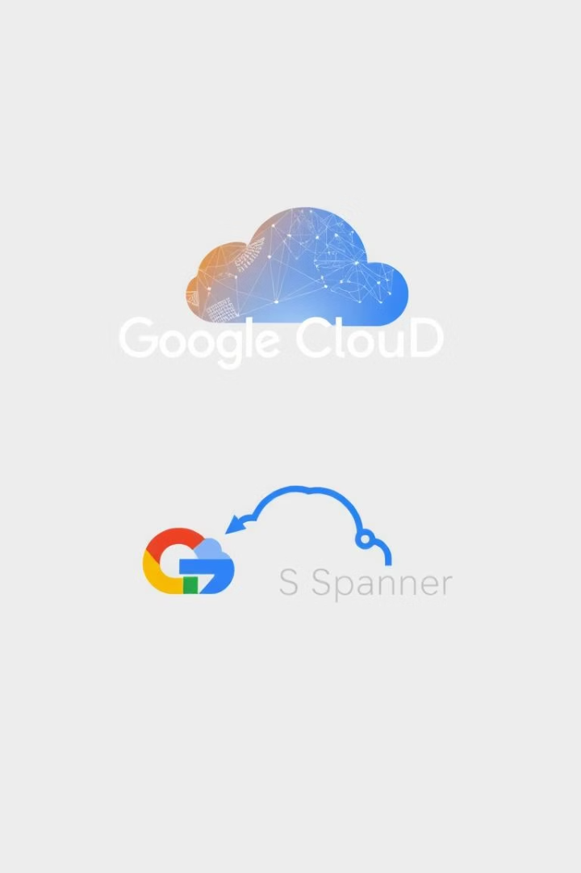



Google
Продукты
Google Cloud SQL.
Google Cloud Spanner.
Описание
Облачные СУБД.
Глобальная масштабируемость.
Высокая производительность.
Характеристики
Автоматическое управление.
Поддержка SQL и NoSQL.
Интеграция с Google Cloud.
Развивающийся сегмент облачных СУБД. Используется в крупных интернет-проектах и аналитических платформах.
7

Slide 8

Выводы
Рост рынка
Рынок СУБД активно развивается.
Разнообразие решений
Лидеры предлагают традиционные и облачные решения.
Выбор СУБД
Зависит от потребностей бизнеса.
Рынок СУБД продолжает расти и предлагает разнообразные решения для различных бизнес-требований. Выбор СУБД должен основываться на конкретных потребностях предприятия.
8

